Slide 1
Python程序设计（AIB110002）
— 03 简单数据类型及运算
复旦大学计算机基础教学组 肖川

Slide 2
提纲
整数
浮点数
算术运算
布尔值
关系运算
复合赋值
表达式与运算优先级
作业

Slide 3
Python数据类型
Python作为一种擅长数据处理的程序设计语言，有着丰富的数据类型。包括但不限于：
简单数据类型
  整数
  浮点数
  布尔值
  复数
序列数据类型
  字符串
  元组
  列表
  字典
  集合
蓝色为不可变对象，红色为可变对象。

Slide 4
整数

Slide 5
整数的写法
十进制：0~9 十个基本计数符号
八进制：0~7 八个基本计数符号，以0o或0O开头
十六进制：0~9、a~f (A~F)十六个基本计数符号， 以0x或0X开头
二进制：0、1两个基本计数符号，以0b或0B开头

Slide 6
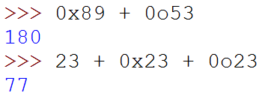
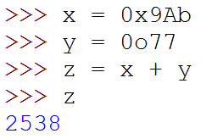
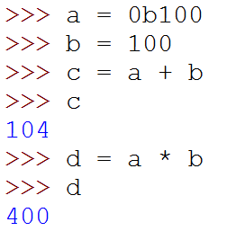
不论x以何种进制表示，在计算机内部均以二进制存在

Slide 7
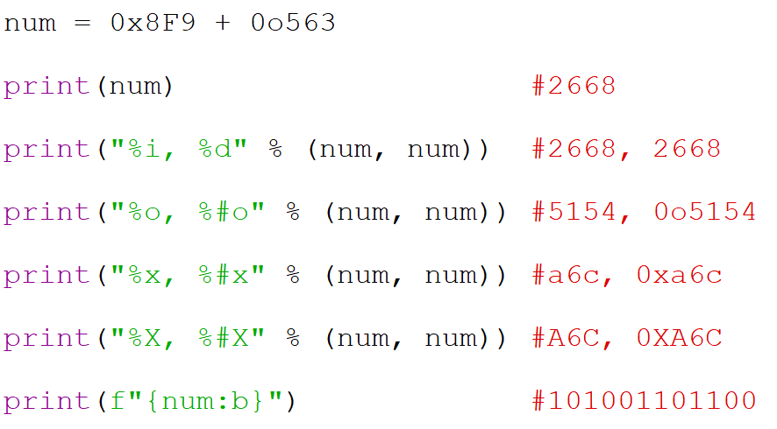
用print()显示整数的不同进制
请尝试使用另两种格式化方法输出整数。
Notes:
num = 0x8F9 + 0o563
print(num) #2668
print("%i, %d" % (num, num)) #2668, 2668
print("%o, %#o" % (num, num)) #5154, 0o5154
print("%x, %#x" % (num, num)) #a6c, 0xa6c
print("%X, %#X" % (num, num)) #A6C, 0XA6C
print(f"{num:b}") #101001101100

Slide 8
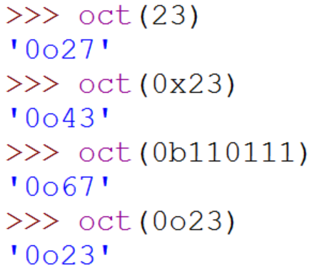
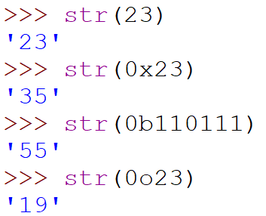
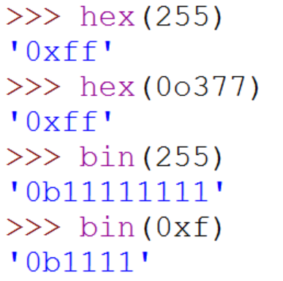
进制的转换函数
oct(x), hex(x), bin(x), str(x)
  x为一个整数，支持4种进制写法
  函数返回x对应进制的表示(字符串)

Slide 9
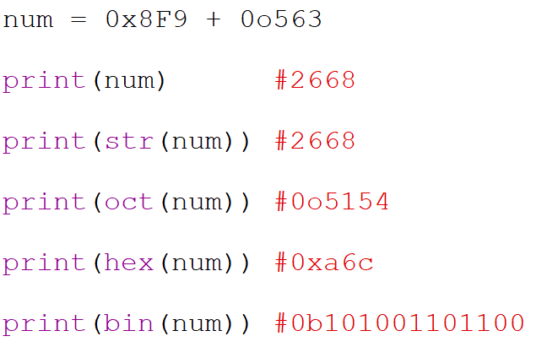
另一种显示整数不同进制的方法
Notes:
num = 0x8F9 + 0o563
print(num) #2668
print(str(num)) #2668
print(oct(num)) #0o5154
print(hex(num)) #0xa6c
print(bin(num)) #0b101001101100

Slide 10
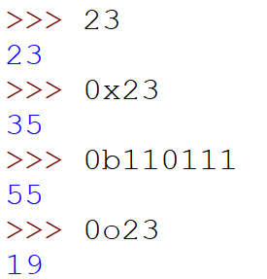
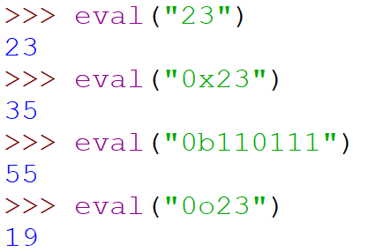
从字符串转换成整数 方法1：eval()

Slide 11
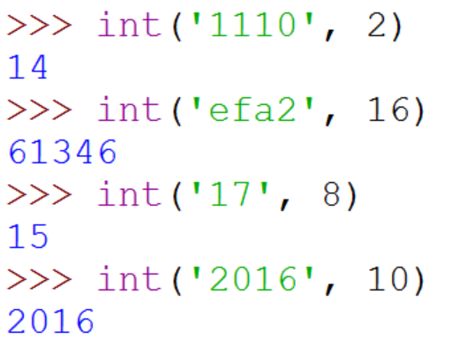
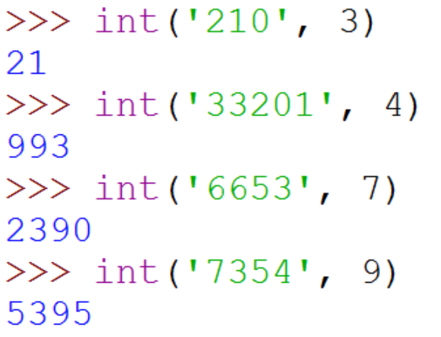
从字符串转换成整数 方法2：int()
任何整数在计算机内部均以二进制存在
int(str, i=10)
  str是数字串，i 是进制值，i 默认值等于10
  函数返回 i 进制数字串str的整数值 (该值若直接显示则为十进制)

Slide 12
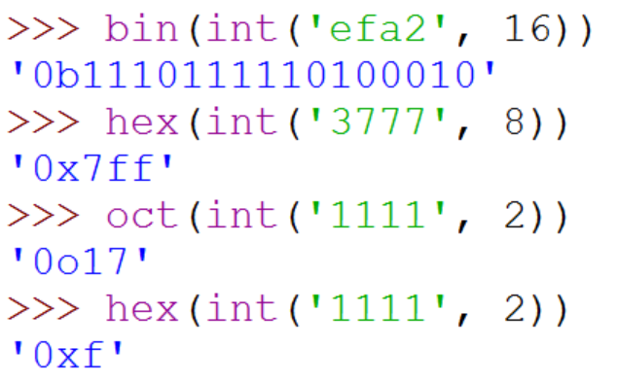
进制的转换
2
10
8
16

Slide 13
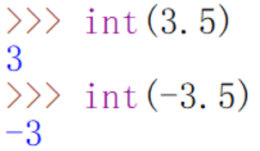
函数 int(.) 的另一用法
直接丢弃小数，保留整数

Slide 14
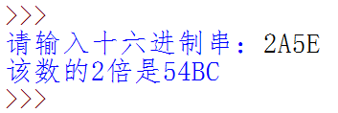
课堂练习
—— 提示：使用eval()或者int()
用户输入一个十六进制字符串，程序显示该数2倍的值(十六进制)。
界面如下，黑色为用户输入，蓝色为程序输出。
Notes:
# 使用eval()的方法
num = input("请输入十六进制串：")
num = eval("0x" + num) # 把输入串转换成十六进制数值
num = 2 * num # 直接乘以2
print("该数的2倍是%X" % num) # 以十六进制显示结果
# 使用int()的方法
num = input("请输入十六进制串：")
num = int(num, 16) # 把输入串转换成十六进制数值
num = 2 * num # 直接乘以2
print("该数的2倍是%X" % num) # 以十六进制显示结果

Slide 15
浮点数

Slide 16
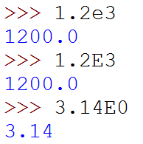
浮点数的写法
.3 、1. 、15.0、0.37、-12.45
1.2e3、1.2E3、3141.59e-3、3.1415E0
只能十进制表示
不论浮点数是否采用科学计数法表示，在计算机内部均以二进制存在，若直接显示则为普通小数格式。

Slide 17
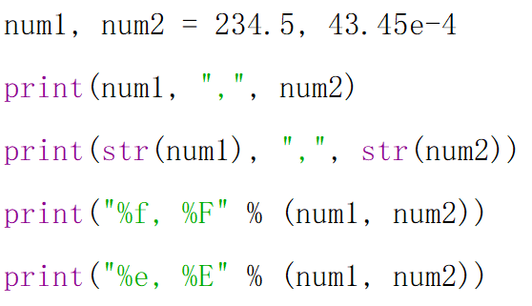
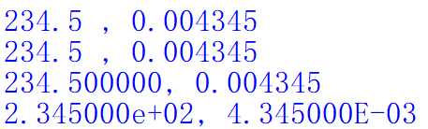
浮点数输出
请尝试使用另两种格式化方法输出浮点数。
Notes:
num1, num2 = 234.5, 43.45e-4
print(num1, ",", num2)
print(str(num1), ",", str(num2))
print("%f, %F" % (num1, num2))
print("%e, %E" % (num1, num2))

Slide 18
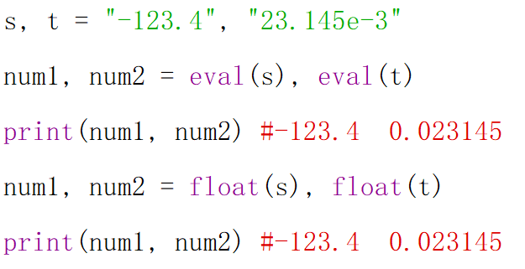
从字符串转换成浮点数：eval()或float()
Notes:
s, t = "-123.4", "23.145e-3"
num1, num2 = eval(s), eval(t)
print(num1, num2) #-123.4 0.023145
num1, num2 = float(s), float(t)
print(num1, num2) #-123.4 0.023145

Slide 19
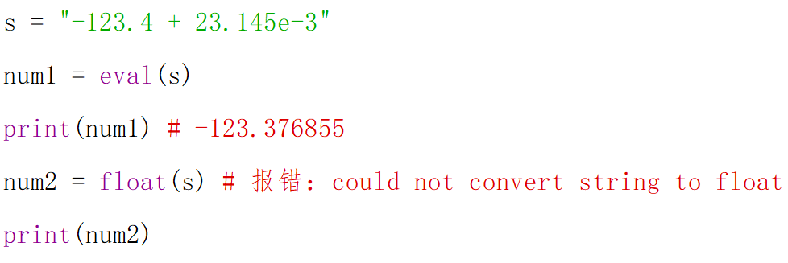

eval() v.s. float()
Notes:
s = "-123.4 + 23.145e-3"
num1 = eval(s)
print(num1) # -123.376855
num2 = float(s) # 报错：could not convert string to float
print(num2)

Slide 20
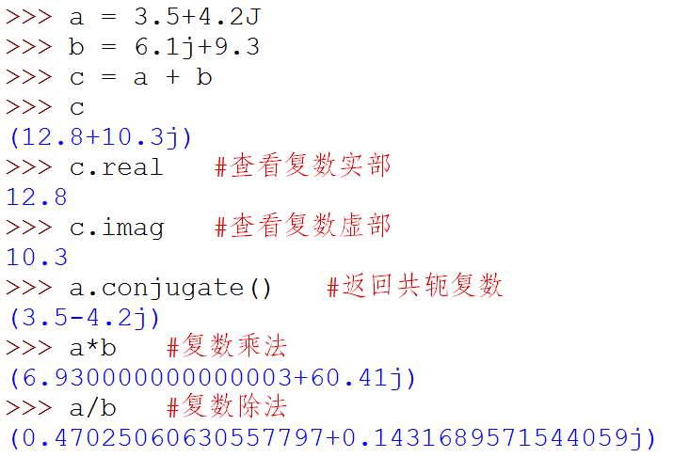
复数的写法
由实部和虚部构成，使用j或者J来表示虚部

Slide 21
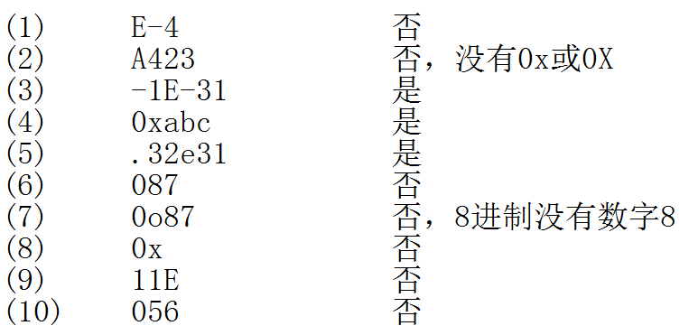
课堂练习
下列数值写法在Python中是否正确？

Slide 22
算术运算

Slide 23
算术运算符
加法+： 35+4 2.5 + 3.5
减法- ： 35-4 2.5 - 3.5
乘法*： (35+4)*5 ，3.4*5.2 + 4 注意*不能省略
除法：
  整除 // (向下取整) ： 5//2 = 2 因为 5=2*2 + 1； -5//2 = -3 因为 -5 = 2*(-3)+1
  浮点除法 / （也称“真除法”），结果为浮点数： 5/2 = 2.5； 10/3.2 = 3.125
幂运算 ** ： 4**2 = 16 4**0.5 = 2.0
取余（求模） %： 10%5 = 0 20% 3 = 2 -20%3 = 1
一元的改符号 +、- ：+8 -8

Slide 24
算术运算符
优先级顺序，下面四组从低到高，同级的左结合运算： 3-4**2+10%5+8*6//7
  +、- 加减最低
  *、/、//、%
  一元的+、-
  ** 幂最高
通过小括号改变运算顺序 ，可嵌套，注意：中括号[ ]和大括号{}不用于数学计算
上述运算符支持两个不同的数字类型的对象之间的运算，即混合运算，比如浮点数+整数
  如果其中包含complex对象，则其他数字类型转换为complex对象，结果为complex对象
  如果其中包含float对象，则其他数字类型转换为float对象，结果为float对象

Slide 25
内置数学函数
函数 | 含义 | 实例 | 结果
abs(x) | x的绝对值。如果x为复数，则返回其模 | abs(-1.2) abs(1-2j) | 1.2 2.23606797749979
divmod(a, b) | 返回a除以b的商和余数 | divmod(5,3) | (1,2)
pow(x,y [,z]) | 返回x**y。如果z有，则为pow(x,y)%z | pow(2,10) pow(2,10,10) | 1024 4
round(number [,ndigits]) | 四舍五入取整，如果ndigits则保留ndigits小数 | round(3.14159) round(3.14159, 4) | 3 3.1416
max(arg1,arg2, *args) | 取最大值 | max(1,7,3,15,14) max( [1,7,3,15,14] ) | 15
min(arg1,arg2, *args) | 取最小值 | min(1,7,3,15,14) min( [1,7,3,15,14] ) | 1
sum(iterable [,start]) | 求和，start如果有表示加上start | sum( [1,2,3] ) sum( [1,2,3], 44) 此处不能写成sum(1,2,3) | 6 50

Slide 26
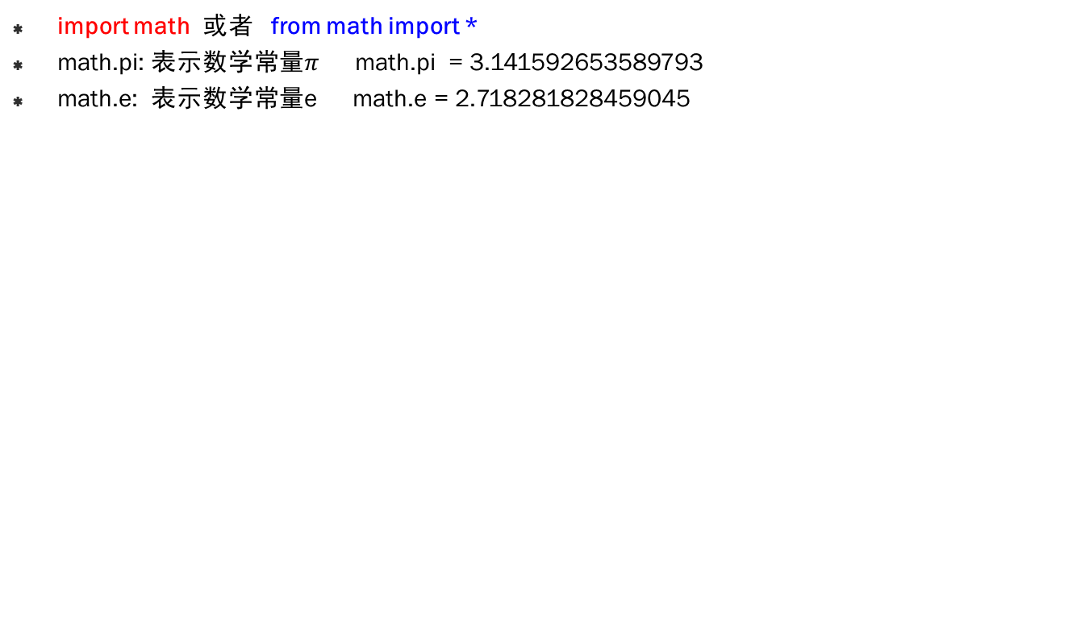
math模块
import math 或者 from math import *
math.pi: 表示数学常量$π$ math.pi = 3.141592653589793
math.e: 表示数学常量e math.e = 2.718281828459045
函数 | 含义 | 实例 | 结果
fabs(x) | 绝对值，返回float | fabs(-3) | 3.0
ceil(x) | 大于等于x的最小的整数 | ceil(1.2), ceil(-1.6) | 2, -1
floor(x) | 小于等于x的最大的整数 | floor(1.8), floor(-2.1) | 1, -3
trunc(x) | 截取为最接近0的整数 | trunc(1.2), trunc(-2.8) | 1, -2
factorial(x) | 整数x(>=0)的阶乘 | factorial(5) | 120
sqrt(x) | x(>=0)的平方根 | sqrt(2) | 1.4142135623730951
exp(x) | e**x | exp(5) | 148.4131591025766
log(x [,base]) | 以base为底的对数，base没有则为以e为底的自然对数 | log(math.e**2), log(4,2) | 2.0, 2.0

Slide 27
math模块:三角函数和角度转换
函数 | 含义 | 实例 | 结果
sin(x) | x的正弦 | sin(pi/2) | 1.0
cos(x) | x的余弦 | cos(2*pi) | 1.0
tan(x) | x的正切 | tan(pi/4) | 0.9999999999999999
asin(x) | x的反正弦 | asin(1) | 1.5707963267948966
acos(x) | x的反余弦 | acos(1) | 0.0
atan(x) | x的反正切 | atan(1) | 0.7853981633974483
degrees(x) | x从弧度转换为角度 | degrees(pi) | 180.0
radians(x) | x从角度转换为弧度 | radians(90) | 1.5707963267948966

Slide 28
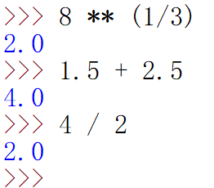
注意运算结果的数据类型

Slide 29
课堂练习
试用python语言表达式描述以下数学计算式

Slide 30
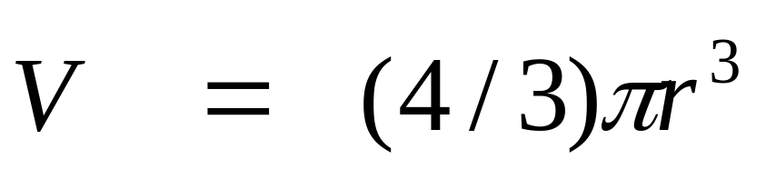
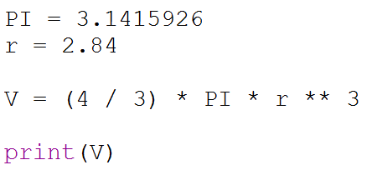

Slide 31
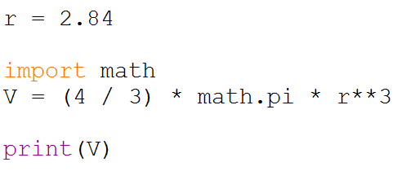

Slide 32
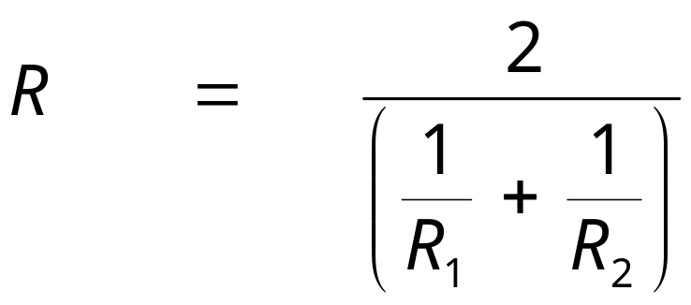
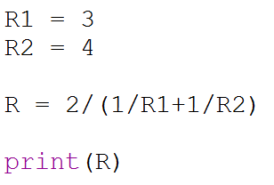
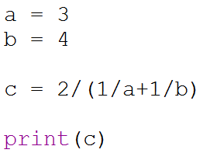
算术平均？几何平均？

Slide 33
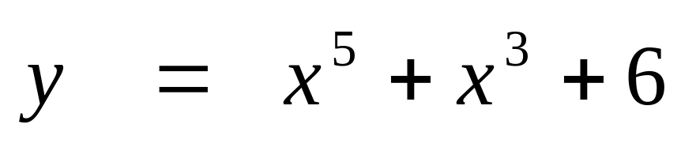
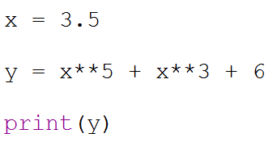
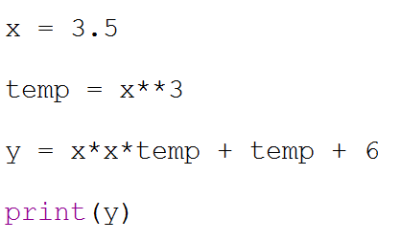
或

Slide 34
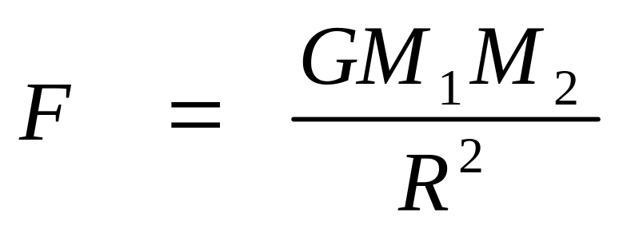
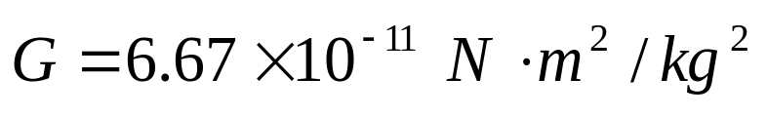
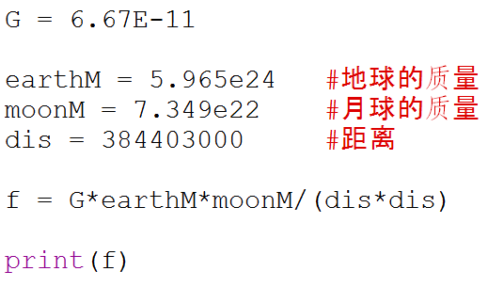


Slide 35
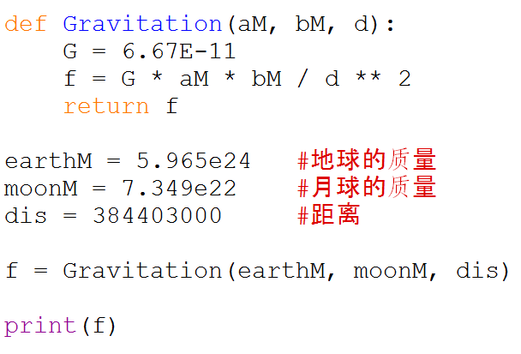

Slide 36
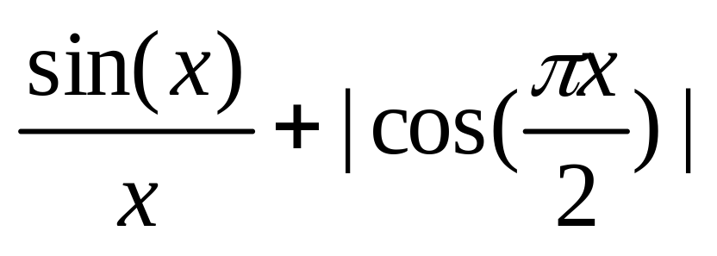
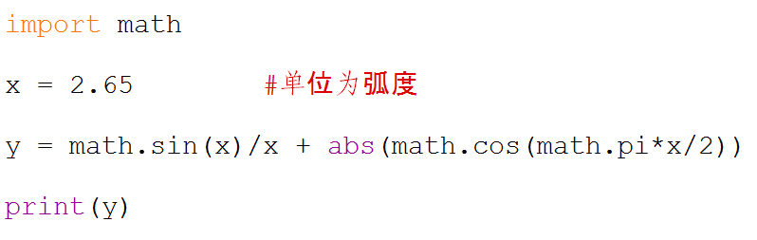

Slide 37
布尔值
True 和 False

Slide 38
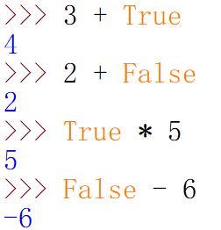
布尔值参加算术运算
True → 1
False → 0

Slide 39
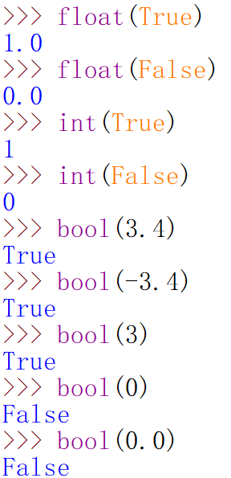
逻辑值与数值相互转换
—— bool()、int()、float()

Slide 40
逻辑运算符
逻辑运算符的优先级按照从高到低排列是：
not > and > or
and (并且)
  表达式1 and 表达式2
  只要有一个表达式为False，结果就为False
  必须两个表达式均为True，结果才为True
or (或者)
  表达式1 or 表达式2
  只要有一个表达式为True，结果就为True
  必须两个表达式均为False，结果才为False
not (否定)
  not 表达式
  结果与表达式的布尔值相反

Slide 41
and 表达式1 表达式2 | True | False
True | True | False
False | False | False
or 表达式1 表达式2 | True | False
True | True | True
False | True | False
not 表达式 | True | False
 | False | True

Slide 42
短路运算
or是个短路运算符，如果左操作数为True，则跳过右操作数的计算，直接得出结果为True。只有在左操作数为False时才会计算右操作数的值。
and也是个短路运算符，如果左操作数为False，则跳过右操作数的计算，直接得出结果为False。只有在左操作数为True时才会计算右操作数的值。

Slide 43
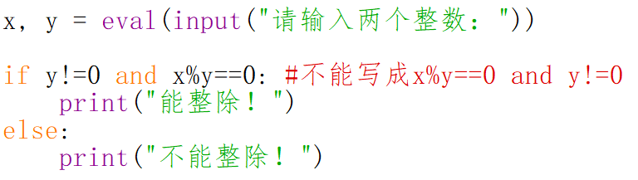
示例
Notes:
x, y = eval(input("请输入两个整数："))
if y!=0 and x%y==0: #不能写成x%y==0 and y!=0
print("能整除！")
else:
print("不能整除！")

Slide 44
短路运算可以节省不必要的计算时间，而且Python会按照“最省事”的方式进行短路，以至于看上去违反了优先级次序。
>>> a,b,c = 1,2,3
>>> a==1 or b==2 and c==3
True
这个例子中， b== 2 and c == 3 整个被短路，并不会因为优先级高而先计算and。
证明方法是把上面的例子改写成下面的形式。
>>> def equal(x,v): # 定义一个比较相等函数
print(x) # 如果函数被执行，先打印
return x == v
>>> a==1 or equal(b,2) and equal(c,3)
True
函数equal(.)并没有被执行，说明了equal(b,2) and equal(c,3)全都被短路了。

Slide 45
关系运算
——运算结果为True或者False

Slide 46
关系运算符
数值比大小，字符比先后
所有关系测试运算符的优先级相同。
运算符 | 描述 | 实例
> | 大于 | 5 > 12 返回 False , '5' > '12' 返回 True
>= | 大于或等于 | 'a' >= 'A' 返回 True , 'ab' >= 'a' 返回 True
< | 小于 | 5 < 12 返回 True , '5' < '12' 返回 False
<= | 小于或等于 | 'a' <= 'A' 返回 False , 'ab' <= 'a' 返回 False
== | 等于 | 5 == 2 返回 False , '5' == 5 返回 False
!= | 不等于 | 5 != 2 返回 True , '5' != 5 返回 True
is | 等同于 | 5 is 2 返回 False , '5' is 5 返回 False
is not | 不等同于 | 5 is not 2 返回 True , '5' is not 5 返回 True
in | 成员 | 5 in [1, 3, 5] 返回 True
not in | 非成员 | 2 not in [1, 3, 5] 返回 True

Slide 47
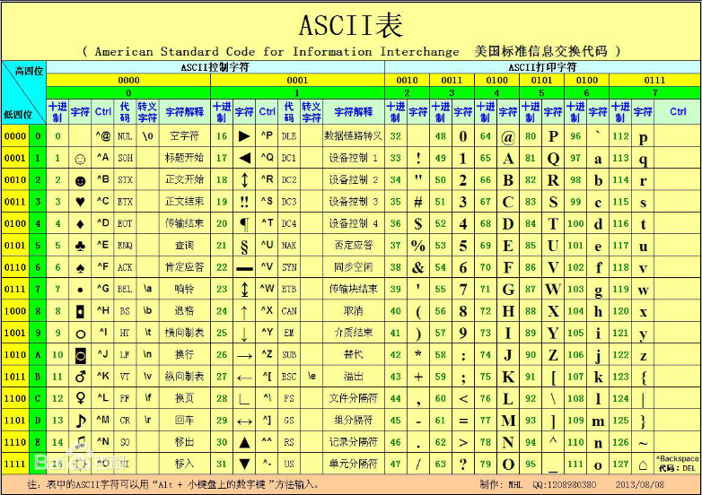
键盘上每个字符在计算机内部都存储为一个整数，这个整数值就是字符的ASCII码：
常用字符的大小关系为：空字符 < 空格 < '0' ~ '9' < 'A'~ 'Z' < 'a'~ 'z' < 汉字。

Slide 48
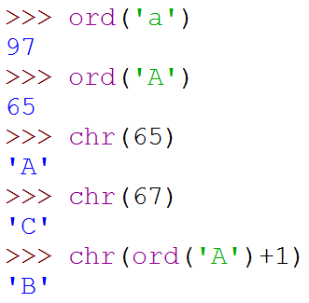
ord( ) 与chr( )
ord()和chr()是一对功能相反的函数
  ord()用来返回单个字符的ASCII码
  chr()用来返回介于0到255之间的某ASCII码对应的字符。

Slide 49
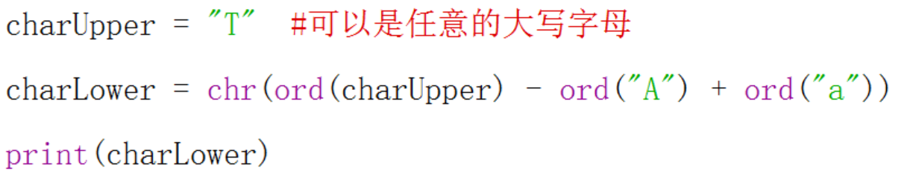

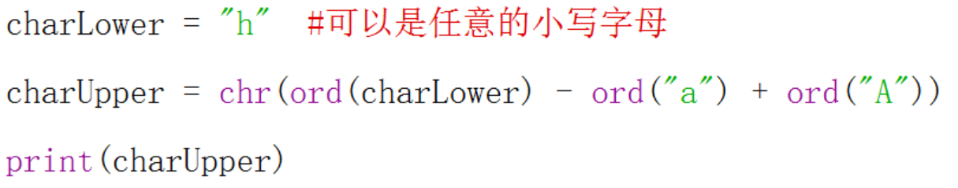

大小写字母转换
‘A’
‘Z’
‘a’
‘z’
字符
ord(‘A’)
ord(‘Z’)
ord(‘a’)
ord(‘z’)
ASCII值

Slide 50
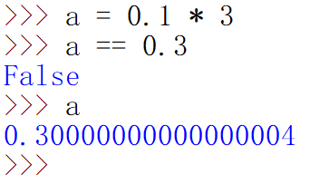
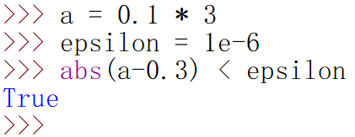
浮点数的等值比较
浮点数比较是否相等时要注意：因为有精度误差，可能产生本应相等但比较结果却不相等的情况。

Slide 51
链式比较
x < y < z
  相当于 x < y and y < z
x < y > z
  相当于 x < y and y > z

Slide 52
常见的复合条件
x等于2与y等于3至少有一个成立
  x==2 or y==3
  (x==2) + (y==3) != 0
  sum( [x==2, y==3] ) > 0 # 即 sum(.) 等于 1、2
x等于2与y等于3两个都成立
  x==2 and y==3
  (x==2) * (y==3) != 0
  (x==2) + (y==3) == 2
  sum( [x==2, y==3] ) == 2 # 即 sum(.) 等于 2
x等于2与y等于3有且只有一个成立
  (x==2 and y!=3) or (x!=2 and y==3) :
  (x==2) != (y==3)
  (x==2) + (y==3) == 1
  sum( [x==2, y==3] ) == 1 # 即 sum(.) 等于 1

Slide 53
  (x==2) != (y==3)
x的取值 y的取值 | x 为 2 | x 不为 2
y 为 3 | True != True ➔ False | False != True ➔ True
y 不为 3 | True != False ➔ True | False != False ➔ False
两个True分别对应x==2与y==3不能同时成立的情况。

Slide 54
复合赋值

Slide 55
运算符 | 描述 | 实例
+= | 加法赋值运算符 | a += b 等价于 a = a + b
-= | 减法赋值运算符 | a -= b 等价于 a = a - b
*= | 乘法赋值运算符 | a *= b 等价于 a = a * b
/= | 浮点除法赋值运算符 | a /= b 等价于 a = a / b
//= | 整除赋值运算符 | a //= b 等价于 a = a // b
%= | 取模赋值运算符 | a %= b 等价于 a = a % b
**= | 幂赋值运算符 | a **= b 等价于 a = a ** b
所有复合赋值运算符的优先级和赋值运算符的一样。

Slide 56
表达式及运算优先级

Slide 57
表达式
表达式由运算符和参与运算的数（即操作数）组成。
操作数可以是常量、变量，甚至可以是函数的返回值。
按照运算符的种类，表达式可以分成：
  算术表达式
  关系表达式
  逻辑表达式 等
多种运算符混合运算形成复合表达式，按照运算符的优先级和结合性依次进行运算。
当存在圆括号时，运算次序会发生变化。

Slide 58
运算符的优先级
优先级 | 运算符 | 名称
 | ** | 指数运算
 | +、- | 一元正、负运算
 | *、/、//、% | 乘、除、整除、余数运算
 | +、- | 二元加、减运算
 | <、<=、>、>=、==、!=、in、not in、is、is not | 关系运算
 | not | 逻辑否运算
 | and | 逻辑且运算
 | or | 逻辑或运算
 | =、+=、-=、*=、/=、//=、%= | 赋值运算
 | expr1 if condition else expr2 | 条件运算(三目)
 | lambda arguments : expression | Lambda表达式
 | [ ] | 列表推导式
括号( )改变运算的优先级
高
低

Slide 59
作业

Slide 60
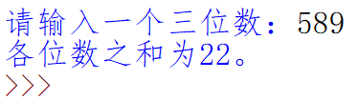
作业3-1
用户输入一个三位自然数，计算各位数字之和。
界面如下图，蓝色为程序输出，黑色为用户输入。

Slide 61

作业3-2
计算三角形面积，保留小数点后2位。
界面如下图，蓝色为程序输出，黑色为用户输入。假设用户输入的三边可以构成三角形。

Slide 62
END

